Slide 1

ЧИТАТЕЛЬСКОЕ РАЗВИТИЕ И ПРИОБЩЕНИЕ К ЧТЕНИЮ ДОШКОЛЬНИКОВ И МЛАДШИХ ШКОЛЬНИКОВ
Х юбилейная Всероссийская научно-практическая конференция
«Национальная программа поддержки и развития чтения: проблемы и перспективы»
Гончарова Елена Львовна, д.психол.н., вице-президент РАЧ, ФГБНУ «Институт коррекционной педагогики РАО».

Slide 2
Значение дошкольного и младшего школьного возрастов для становления Читателя трудно переоценить
Дошкольный этап

Slide 3
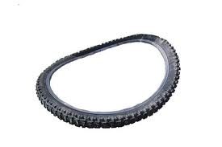
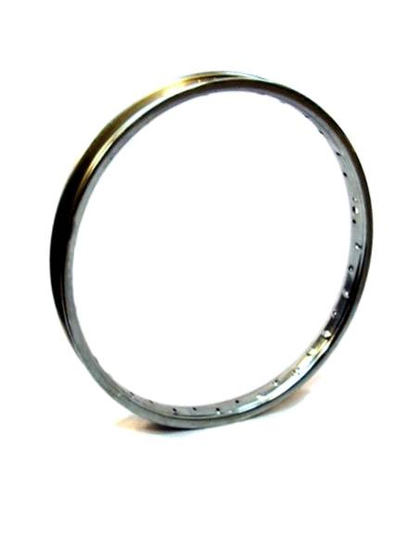
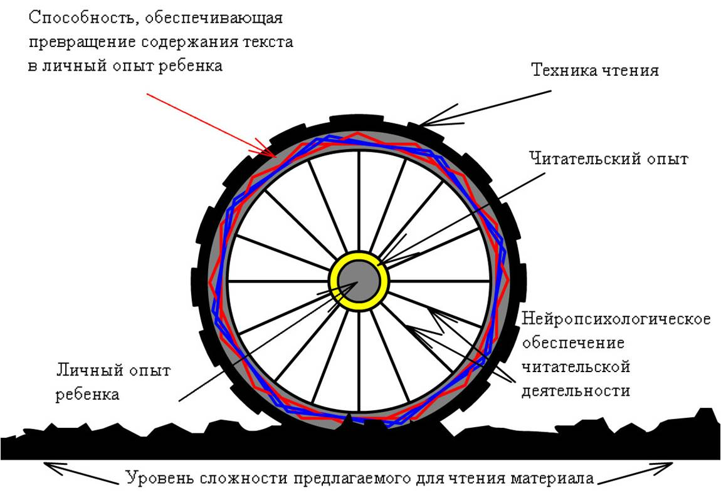
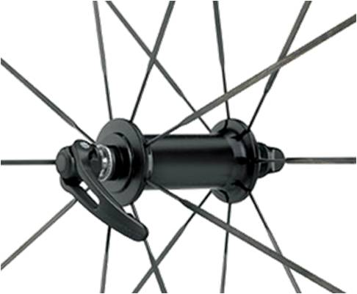
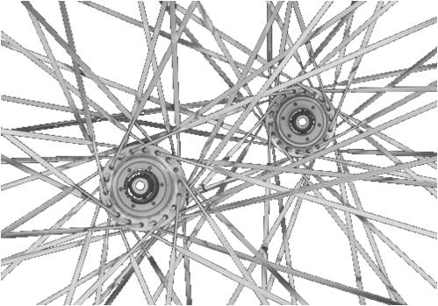
Главное достижение начальной школы
Базовая структура читательской компетентности

Slide 4
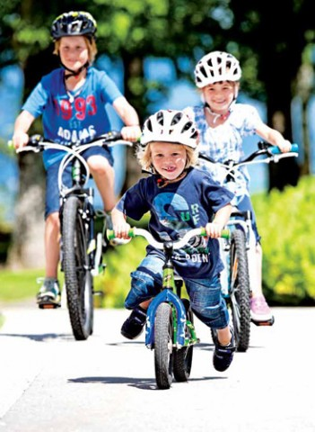
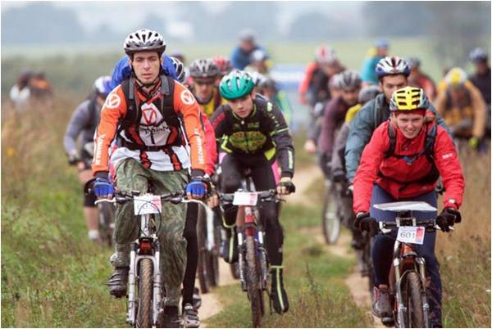
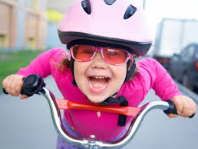
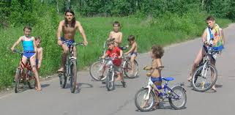


Slide 5
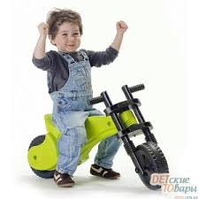
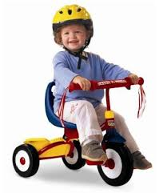
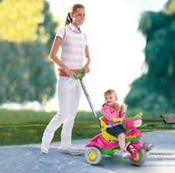
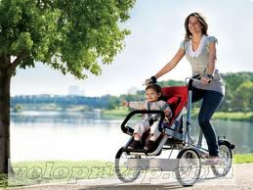
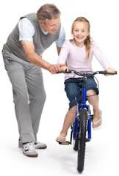
Дошкольный этап

Slide 6

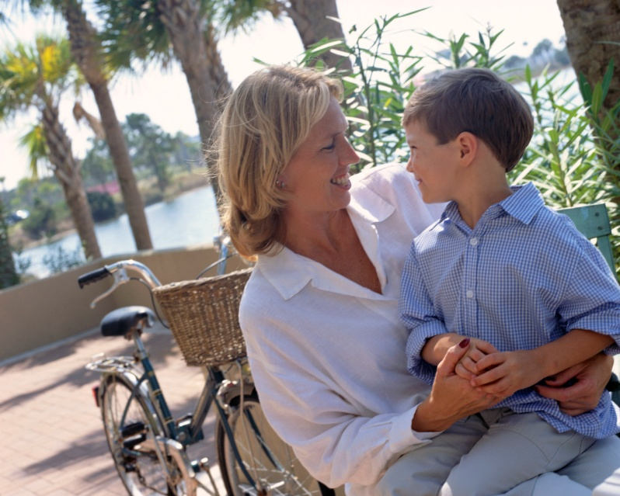
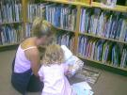

События читательского развития
Дошкольный возраст
Способность к решению читательских задач
Ориентировка в жанрах
Запускается главная читательская способность Образуется «ядро читательской компетентности
Складываются предпосылки

Slide 7
Опыт разработки и применения этой периодизации показывает
Затруднения и нарушения чтения у школьников имеют дошкольные причины
Характер нарушений определяется этапом, на котором произошел сбой в формировании «ядра» читательской компетентности
Типология нарушений развития «ядра» читательской компетентности может стать надежным ориентиром для диагностики коррекции и предупреждения нарушений чтения и читательского развития у детей в дошкольном и школьном возрастах
Особое значение такой подход имеет при поддержке чтения и читательского развития детей с ОВЗ

Slide 8
Типология нарушений читательского развития как ориентир
ПРИВЕДЕМ ПРИМЕРЫ
для создания методического обеспечения диагностики, коррекции и предупреждения нарушений чтения

Slide 9
Пример типологии
Варианты нарушений читательского развития
у младших школьников, овладевших грамотой
Не сформировано «ядро» ЖС
Не освоены приемы решения элементарных читательских задач
Не прожит уровень ситуативной речи. Не сложились предпосылки для перехода к восприятию контекстной речи
В «колесе чтения» нет обода

Slide 10
Пример анализа феномена
Феномен бездумного чтения.
Причины и варианты
Установка на продуктивное чтение утрачена
Недостаточное обеспечение установки на продуктивное чтение
Установка на продуктивное чтение еще не сложилась
В «колесе чтения» нет обода

Slide 11
Предложения
Продолжить разработку общей периодизации читательского развития, типологии его нарушений и соответствующего терминологического аппарата
Предусмотреть овладение этими новыми инструментами в программах подготовки специалистов в области поддержки и развития чтения
Предусмотреть разработку методических материалов для поддержки дошкольного этапа читательского развития
Предусмотреть раздел (разделы) поддержки и развития чтения у детей с ОВЗ
  как острой социальной проблеме
  как источнику опыта создания и применения разработок для диагностики, предупреждения и коррекции нарушений читательского развития

Slide 12




Если не прожит уровень ситуативной речи
Гончарова Е.Л., Дмитриева Д.В. Фотолетопись событий жизни ребенка: для него, для меня, для нас // Дошкольное воспитание. 2006. - № 8.
Кукушкина О.И., Гончарова Е.Л, Королевская Т.К. Дневник событий жизни ребенка. – М., 2003.
Кукушкина О.И. Текстовый редактор и развитие письменной речи детей. - Помощь в трудных случаях. М., 2004.

Slide 13



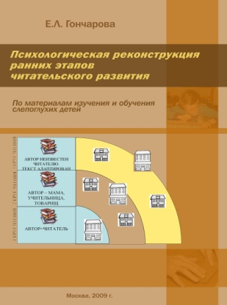
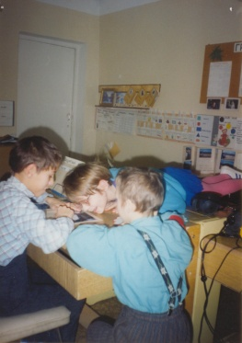
Если не сформирован «обод» в колесе чтения
Гончарова Е.Л. Подготовка детей с нарушениями зрения и слуха к восприятию художественной литературы: традиции и инновации // Дефектология. – 2000. – №2. – С. 62-67.
Гончарова Е.Л. Ранние ступени приобщения к чтению (по материалам изучения и обучения слепоглухих детей) // Библиопсихология и библиотерапия / ред. Н.С. Лейтес, Н.Л. Карпова, О.Л. Кабачек. – М.: Школьная библиотека, 2005. – С. 109-131.

Slide 14
Если не сформирован «обод» в колесе чтения
Гончарова Е.Л. Как помочь ребенку с нарушениями зрения и слуха стать читателем: монография [Электронный ресурс] // Приложение к Альманаху Института коррекционной педагогики. – 2006.– № 10. – Электрон. издание (668 Kb). – Режим доступа: http://almanah.ikprao.ru/10/pril01ogl.htm.
Гончарова Е.Л. Психологическая реконструкция ранних этапов читательского развития (по материалам изучения и обучения слепоглухих детей): Монография. – М.: Полиграф сервис, 2009. – 156 с.

Slide 15

Если не освоены приемы решения элементарных читательских задач
Гончарова Е.Л. Методики оценки сформированности базовых компонентов читательской деятельности у детей с различными нарушениями в развитии. // Дефектология. – 2001. – № 3.– с. 81-95.
Кукушкина О.И., Гончарова Е.Л, Королевская Т.К. Как сделать видимыми скрытые проблемы в развитии ребенка. Методическое пособие. – М., 2003. – 2-издание.
Гончарова Е.Л, Дмитриева Д.В. Бездумное чтение у младших школьников: кто виноват и что делать? // Воспитание и обучение детей с нарушениями развития. – 2007. – № 4. – С. 3-13.
Гончарова, Е.Л., Кукушкина, О.И. Бездумное чтение: чем могут помочь информационные технологии // Воспитание и обучение детей с нарушениями развития. – 2015. - № 6. – С. 3–8.

Slide 16


Если не освоены приемы решения элементарных читательских задач
Гончарова, Е.Л., Кукушкина, О.И. Бездумное чтение: чем могут помочь информационные технологии./ Е.Л. Гончарова, О.И. Кукушкина// Воспитание и обучение детей с нарушениями развития. – 2015. - № 6. – С. 3 – 8.
Гончарова Е.Л., Кукушкина О.И., Королевская Т.К. Прочитанный текст как источник нужной информации: читаем осмысленно. Рассказы о временах года // Альманах Института коррекционной педагогики. – 2012. – № 16. – Электрон. издание. – Режим доступа: http://almanah.ikprao.ru/articles/almanah-16/prochitannyj-tekst-kak-istochnik-nuzhnoj

Slide 17




Компьютерные программы
Рассказы о временах года / Мир за твоим окном . - Программно-методический комплекс, М. 1995.
Читаем и додумываем / В городском дворе / Картина мира. - Программно-методический комплекс, М. 2004.

Slide 18


Адрес:
http://ikprao.ru
119121 Москва
Погодинская ул., д.8, кор.1
+7 499 2450452
info@ikp.email

